Slide 1
如何做出美味的麵包
報告人:顏志宏
2018/09/09

Slide 2
製パンの3原則
「温度 ・ 時間 ・ 重量」

Slide 3
報告內容
麵包的分類
各國化表性麵包及特性
美味麵包的製造條件
美味麵包及麵包店的判斷方式
美味麵包的賞味時間
正確的烤土司或麵包的方式
麵包的保存方式

Slide 4
麵包種類及分類
依國別:歐美.亞洲
材料別:基本材料及基本材料+副原料
酵母別:
自家製酵母:長時間培養
天然酵母(乾燥酵母):短時間醱酵,以化學 方式安定醱酵力
食感別:硬式及軟式,中間

Slide 5
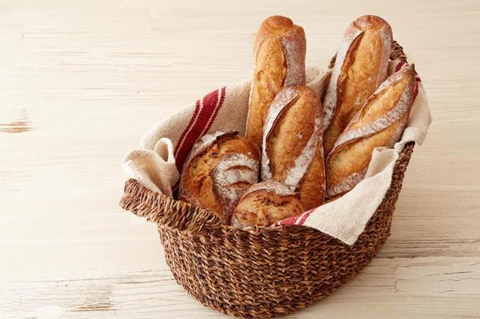
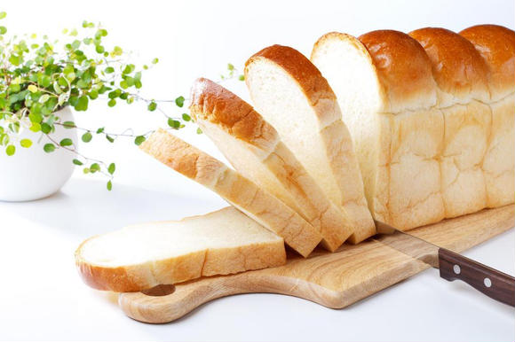
材料別
リーン（lean）單純原料的麵包
原料為麵粉+水+鹽+酵母
強調:小麥或裸麥的香味.
天然甜味+偏酸味。
例：法國麵包等
リッチ（rich）
原料:麵粉+水+鹽+酵母+糖+牛奶+蛋+油脂
強調:柔軟+原料的香味.
例：土司,甜麵包等

Slide 6
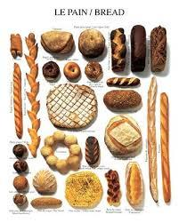
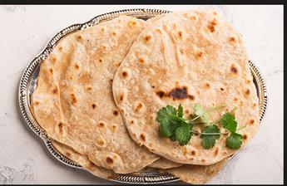
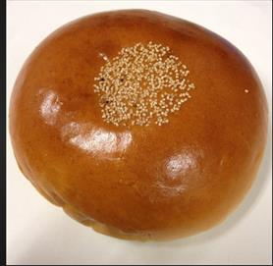
依國別不同的麵包特色
法國 : 訴求外脆口感
德國 : 裸麥種的酸味
英國 : 山型土司,訴求:外脆內軟
印度 : 全麥粉使用,薄餅,南北懸殊,訴求Q感
義大利 :多樣化
美國 : 三明治,漢堡,貝果,角型土司
日本 : 紅豆麵包等甜麵包

Slide 7
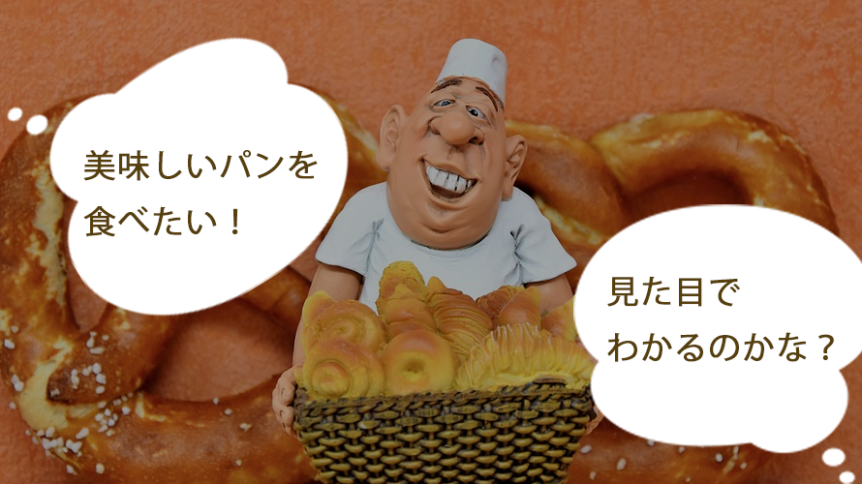

判斷美味麵包的方式
基本原則
形狀均勻
烤色均勻

Slide 8
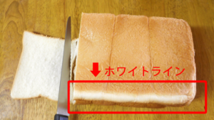
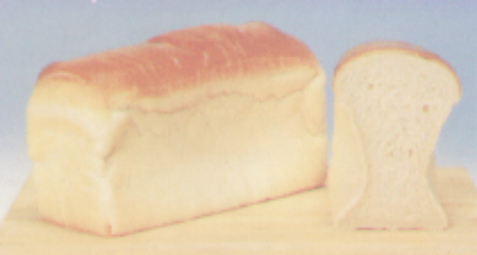
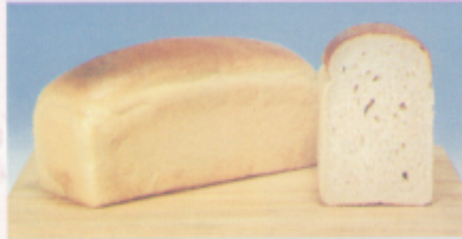
土司
土司上方兩側形成白線５mm左右
兩邊平整,無凹腰
內相組織細膩,氣孔均勻

Slide 9
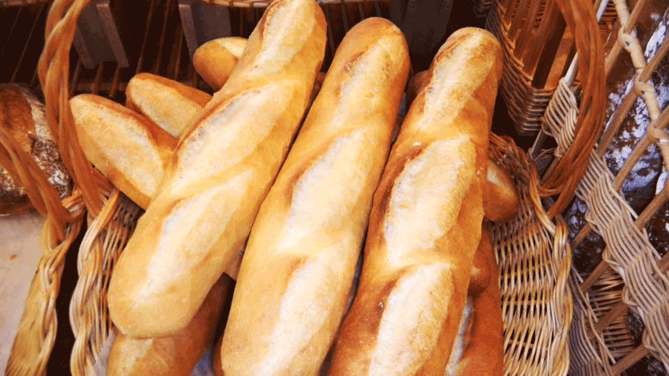
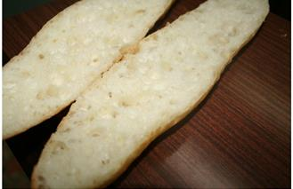
法國麵包
裂開處均等
外皮烤色均勻且黃金色,具光澤
底部中央的烤色有一條較濃的顏色
切開之斷面有不規則的氣泡且非緊密.
口感具有小麥香味,外脆內Q且濕潤

Slide 10
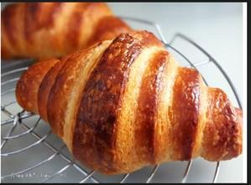
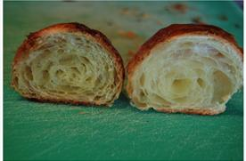
可頌或丹麥麵包
外酥內軟，層次分明
橫切面的層次清楚
形狀均勻

Slide 11
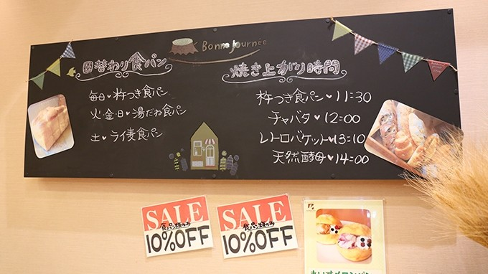
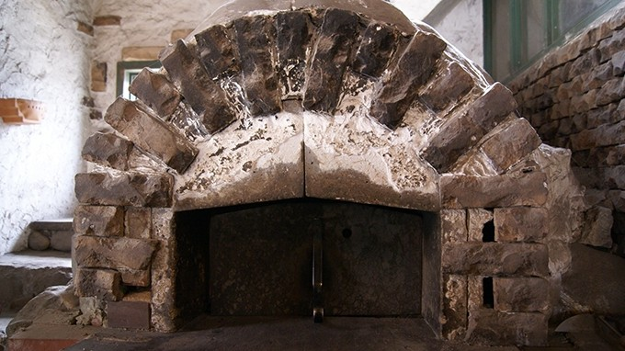
判斷美味麵包店的方式
法國麵包,可頌,土司。
出爐時間明確
自家天然酵母
石窯烤爐

Slide 12
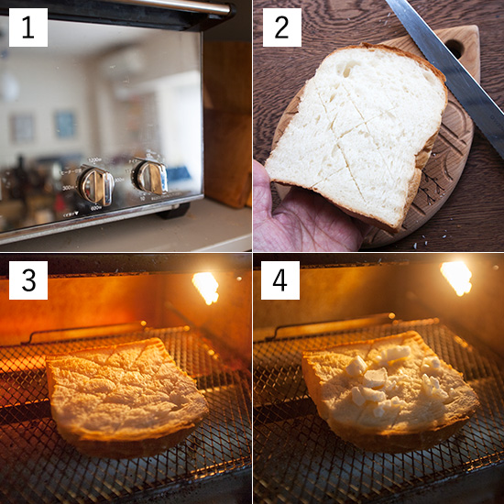
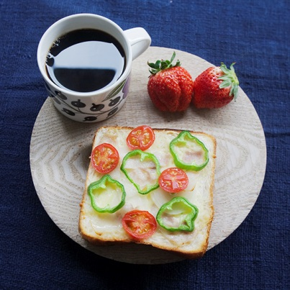
烤出好吃土司的方式
外はサクッ！中はふわ
高温で短時間で焼く
［１］預熱(烤麵包機最高的溫度)
［２］土司表面劃刀痕,目的是可以將奶油滲透入土司內部。
［３］預熱後,將土司置入烤箱.山型土司將頂部放在靠門處(不易著色處).約烤2分鐘(刀痕處膨脹起來時) 。
［４］將細切的奶油攏放在土司上,再烤1分鐘,即奶油完成溶解。

Slide 13
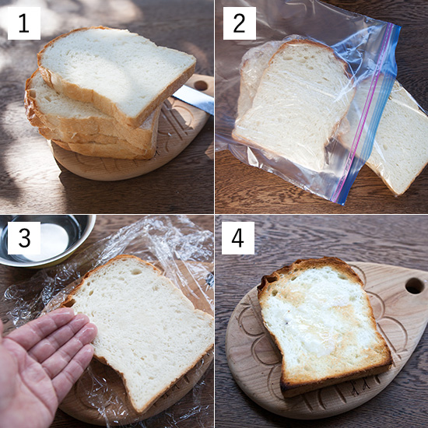
冷凍後土司的烤法
作り方
［１］先將土司表面劃刀痕。
［２］以塑膠袋包裹且密封,冷凍。（冷凍庫の匂い移りと乾燥をなるべくを防ぐため）
［３］將冷凍之土司取出,在土司兩面噴水。
［４］預熱後,將土司置入烤箱.山型土司將頂部放在靠門處(不易著色處).約烤2分鐘(刀痕處膨脹起來時) 。
［5］將細切的奶油攏放在土司上,再烤1分鐘,即奶油完成溶解。
冷凍麵包的置放期限約14天。

Slide 14
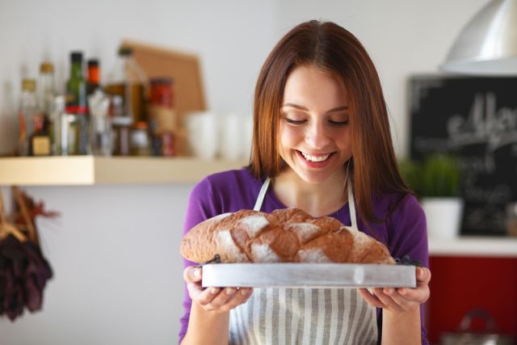
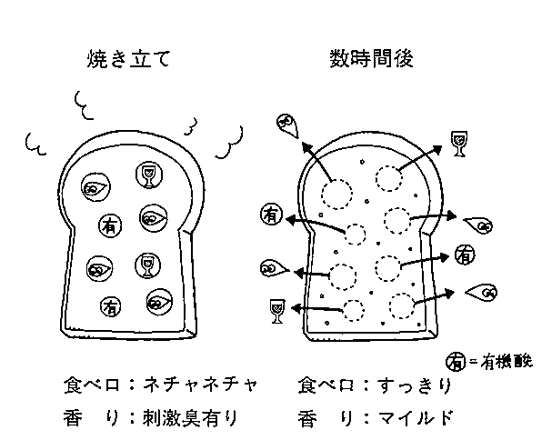
美味麵包的食用時間
焼きたての場合、外側と内側の食感のバランスが悪いうえ、まだイーストの発酵臭や砂糖の焦げた匂いなどが残っているため
食パン
焼きたてで中心に集まっている水分が、パン全体に行き渡っておいしくいただけるのは、8時間〜半日程度のようです
フランスパン
焼きたてから1〜3時間
クロワッサンの「サクッとした外側、しっとりした内側の食感」焼いてから1〜3時間
ライ麦パン
1日くらい置いたほうが風味も定着

Slide 15

麵包生產流程
分割滾圓
中間發酵
攪拌
包餡整型
冷卻
最後發酵
烤焙
包裝

Slide 16
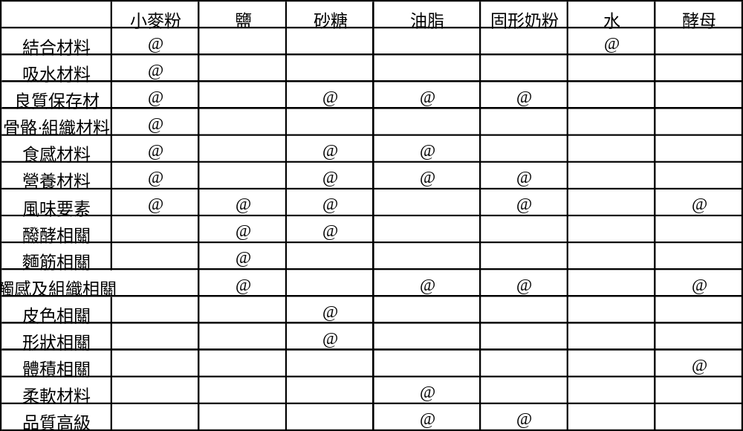
麵包的基本原料
麵粉
水
酵母
鹽
糖
乳粉
蛋
油腊

Slide 17
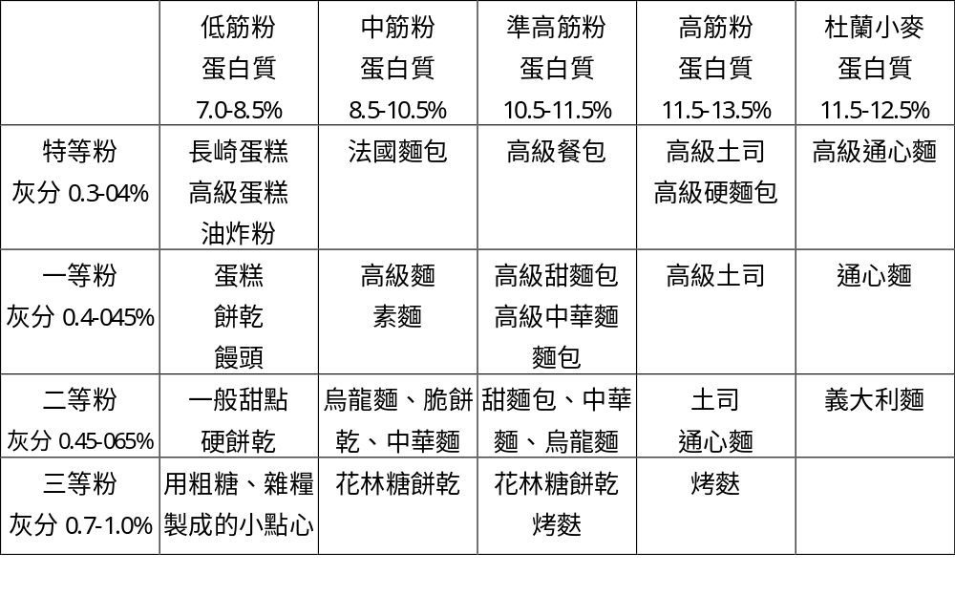
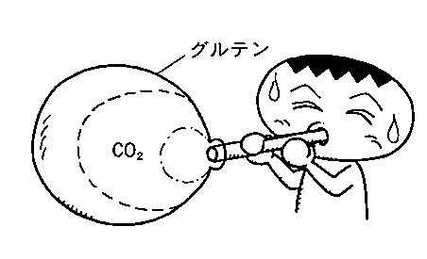
日本小麥粉分類與用途
蛋白質決定產品種類
灰分決定產品品質

Slide 18
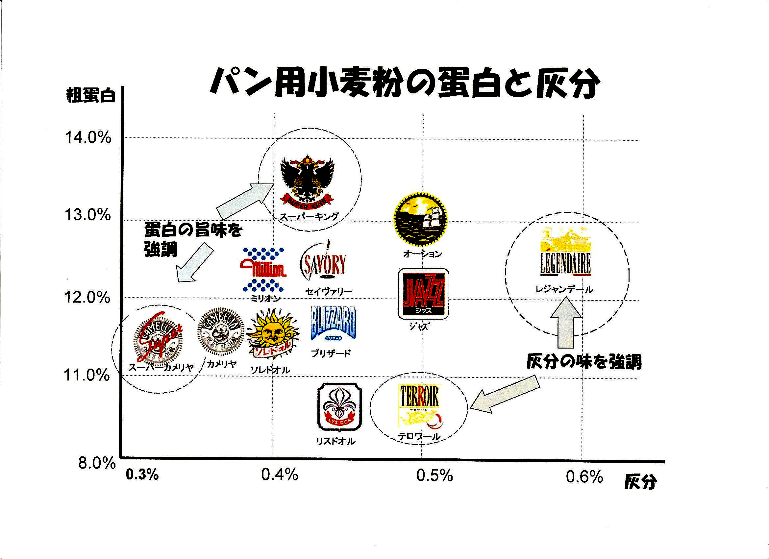
小麦粉の蛋白と灰分
Notes:
パン用小麦粉

Slide 19
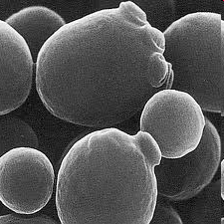
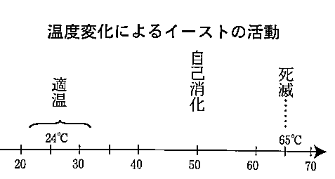
酵母
溫度:
水 :生產麵包100ｐｐｍ.
軟水60ｐｐｍ未満,硬水120－180ｐｐｍ,自來水50ｐｐｍ
糖

Slide 20
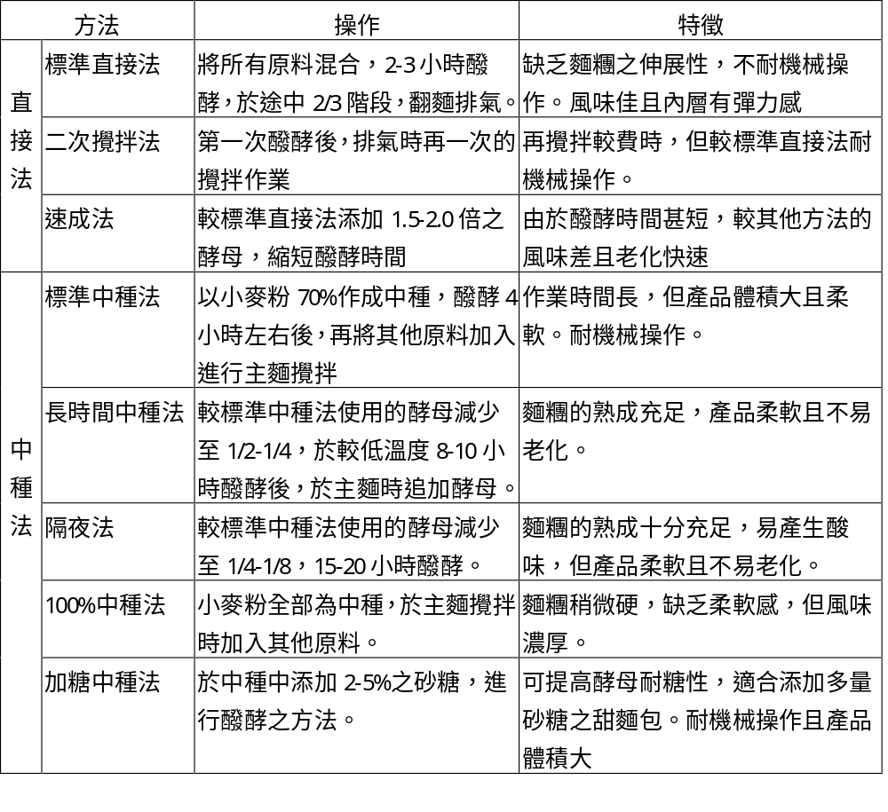
麵包製程及各種製法之特性
家庭麵包機

Slide 21
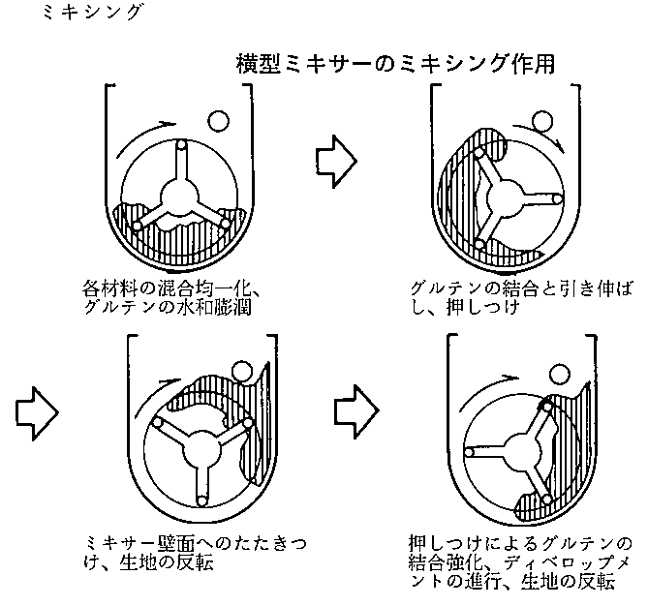
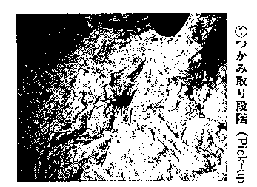
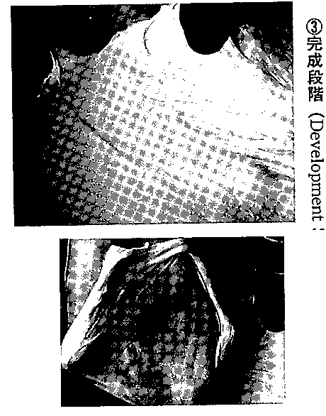
麵包製程中各工站 (1)
攪拌:
混合原料+完成麵粉的筋性
依筋性程度決定麵包種類:
1.拾起2.捲起3.擴展4.完成5. 斷筋
產品：派司、德國麵包、法國麵包
甜麵包、法國麵包包:撕裂(破洞)時有鋸齒狀
土司:麵團光滑有彈性且具延展性
以手稱開可以稱出一片薄膜且透光，撕裂時裂口光滑

Slide 22
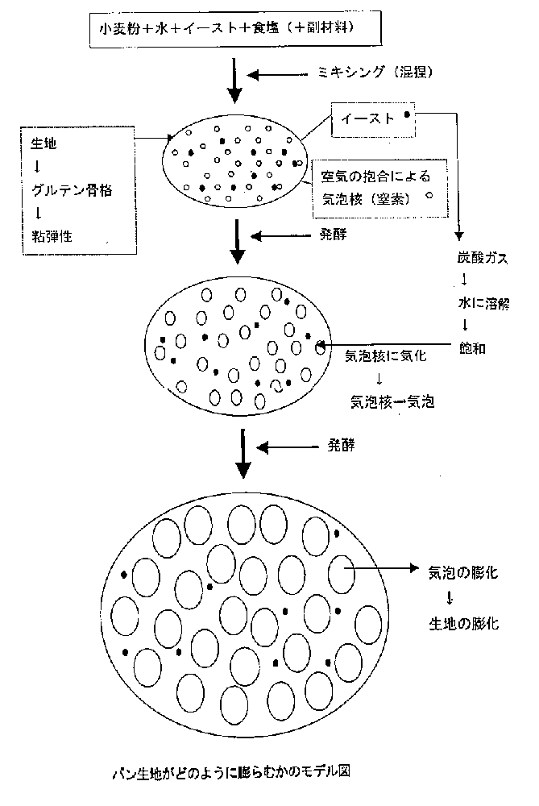
控制麵糰的膨化度(1)
熟成度的目的是使麵糰得以膨化
控制麵糰的膨化度；
（1）產氣力。
（2）保氣力。
（3）氣泡的構造等來決定。

Slide 23
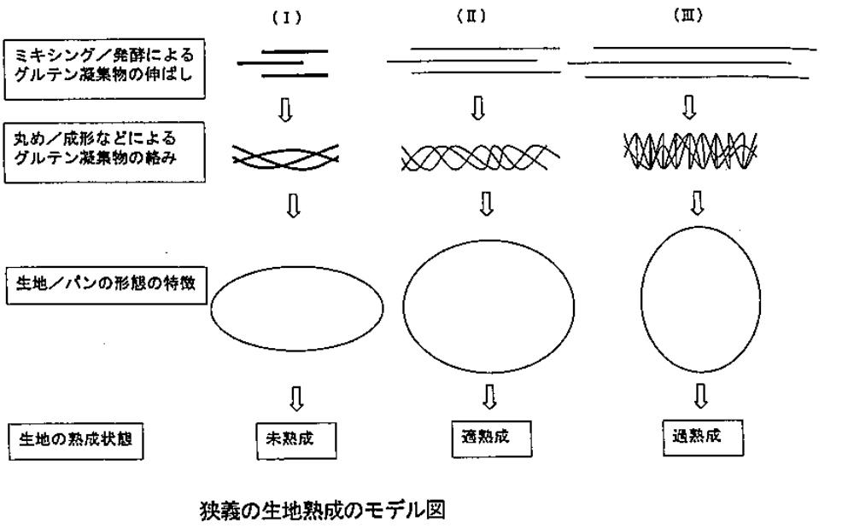
控制麵糰的膨化度(2)
（1）產氣力：取決於酵母的作用，而由酵母的量、糖類的添加及溫度、時間的不同來決定。
（2）保氣力：由小麥粉中的蛋白質經由水和作用所形成的麵筋來決定。

Slide 24
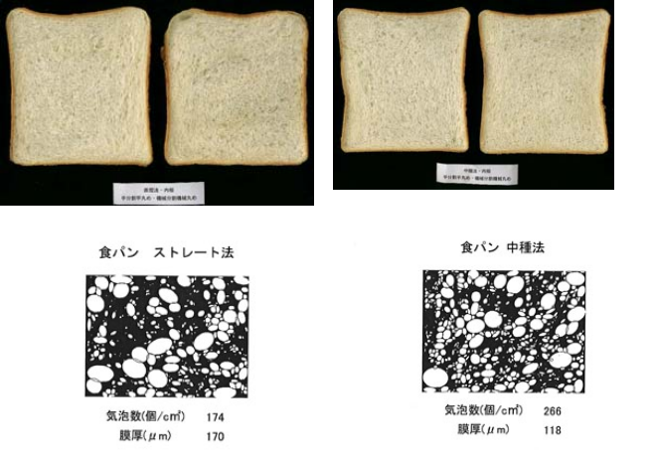
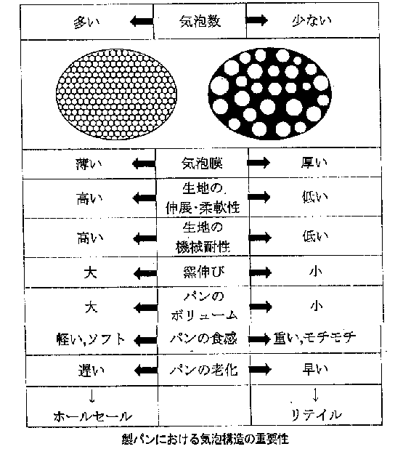
控制麵糰的膨化度(3)
（3）氣泡的構造：當氣泡數多時、氣泡膜薄，易製成柔軟、膨鬆的口感且麵包老化遲緩，反之則易製成較有咬感、Q感，易老化的麵包。
影響氣泡數的工程為；攪拌程度：（1）攪拌愈擴張，則氣泡數愈多。（2）分割、滾圓、整型：當麵糰壓延愈薄時，產生的氣泡愈多。
法國土司，由於需要具有咬感，因此需要製成氣泡粗糙、氣泡數少。

Slide 25
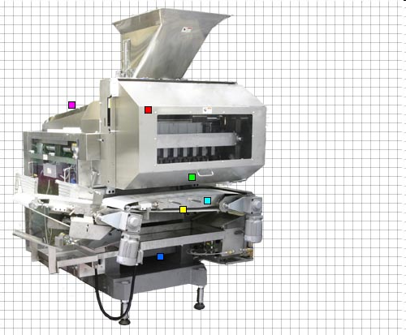
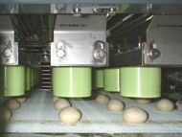
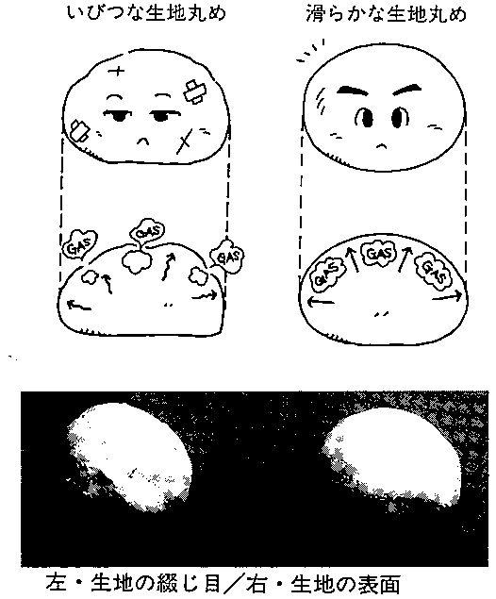
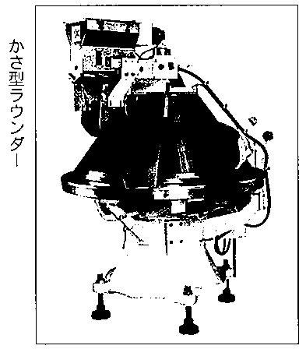
麵包製程中各工站 (2)
分割、滾圓
分割、滾圓工程一般在室溫進行；溫度25-28℃、濕度65-70﹪；最重要的作業是如何防止麵糰的損傷。
分割時之時間不要超過25分且重量要正確
滾圓：目的是1.給予麵筋組織適度的刺激及形成膜。
2.可將分割後雜亂之麵筋結構的方向重整。
3.使其產品內相均勻。
。

Slide 26
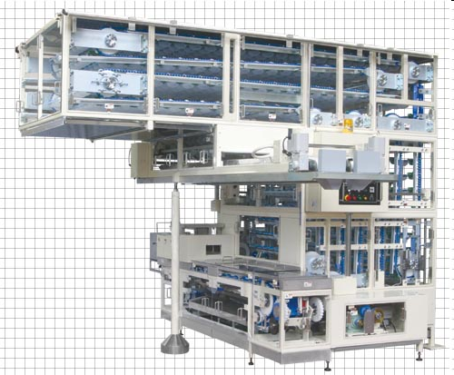
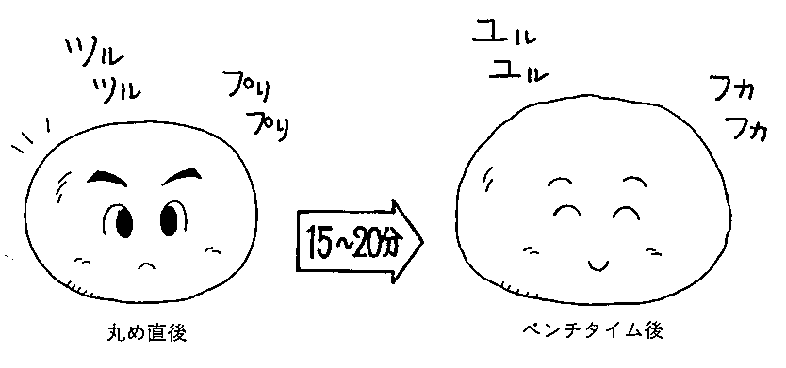
麵包製程中各工站 (3)
中間醱酵：目的是重整麵筋之排列易於整型。
條件為：28-29℃、70﹪左右
依麵糰大小而決定時間長短，一般為15-20分。
整型:影響內相組織及形狀
依產品特性,整型不同形狀或包餡

Slide 27
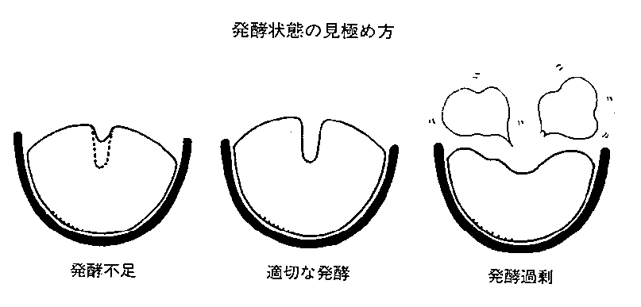
麵包製程中各工站 (4)
最後醱酵：
目的是將成型加工中所排出二氧化碳之麵糰，再度使其膨脹,依醱酵所生成的酒精、有機酸等副產物，賦予麵包芳香物質。
※醱酵條件依產品別而有不同；
(1) 高溫、高濕醱酵「38℃、85﹪」⇒土司、甜麵包。
(2) 高溫、低濕醱酵「38℃、50-60﹪」⇒中華麵頭（高溫、乾燥）。
(3)低溫、低濕醱酵「32℃、75﹪」⇒法式、德式麵包。
(4) 含油脂多量之產品，低於油脂溫度5℃⇒丹麥、牛角。
約30分至90分
※醱酵完成判斷:
「角型土司」之膨脹度為裝盤容積的
75%至80%。
「山型土司」之膨脹度；中種法為
裝盤上的1cm、直接法為裝盤上的1.5cm。
※最後醱酵完成時之麵糰溫度32℃時，其烤焙彈性佳。

Slide 28
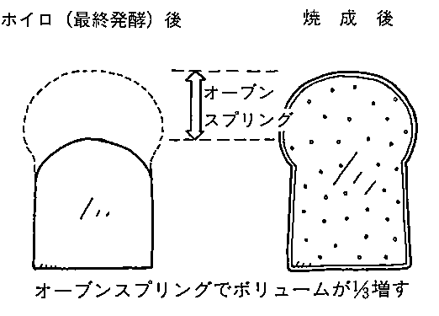
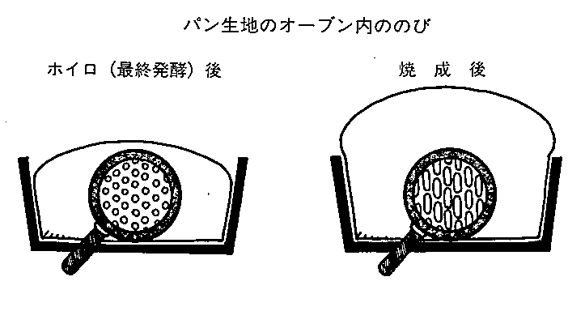
麵包製程中各工站 (5)
烘焙製品在烘焙過程:
1.蒸 2.烤 3.乾
急脹挺發(蒸:高濕度)：起初的25-39﹪為烤烘彈性
製品內部的氣體受熱膨脹，製品體積隨之迅速增大。

Slide 29
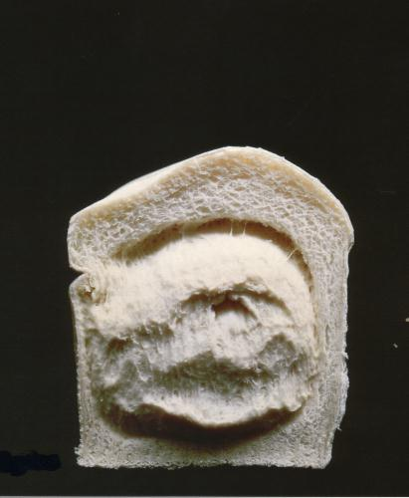
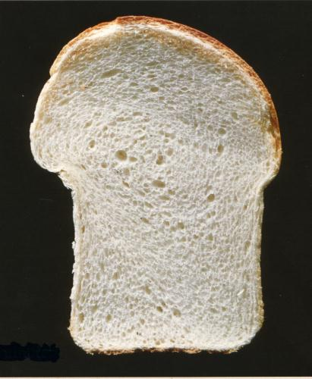
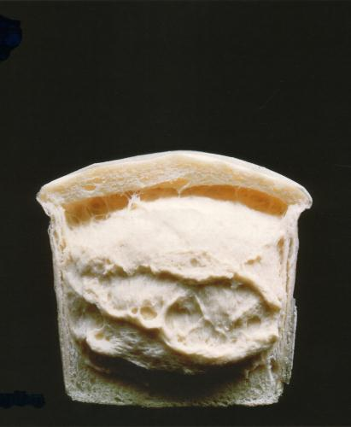
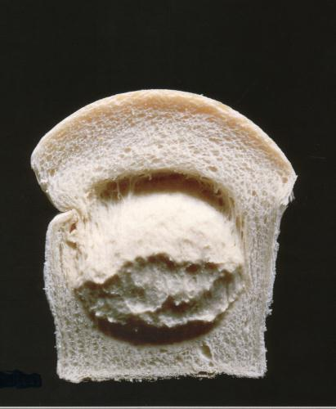
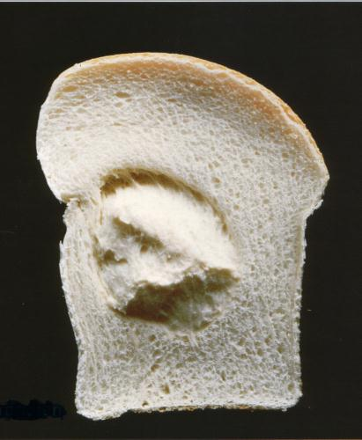
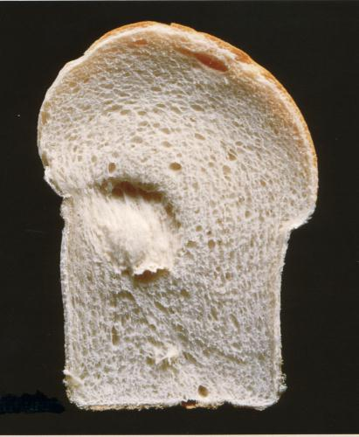
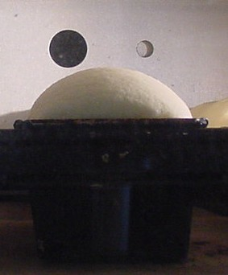





Ovenspring <> Crumb setting
Ovenspring 0 until 11 minutes

Slide 30


導致麵包老化的因素(1)
主要是由於澱粉之硬化作用所引起
麵粉內約佔70%之澱粉，其中有74%~81%為分枝狀澱粉，19%~26%為直鏈狀澱粉。
將麵粉作成麵糰，麵糰烤焙成麵包後，澱粉有的完全膠化，有的部份膠化。
麵包出爐後由於貯藏時間之增長，已吸水膠化之澱粉又失去水份，此水份被麵筋吸收
本來可溶性之澱粉又逐漸變成不溶性，麵包也逐漸硬化。
水分的喪失

Slide 31

導致麵包老化的因素(2)
溫度：直接影響麵包的硬化速度。
麵包硬化與貯存溫度的關係如右圖
溫度在0℃附近時，麵包硬化的速度甚快，而隨溫度的上升，麵包硬化的速度愈緩慢
超過35℃時，則會影響麵包的顏色及香味。
所以21℃—35℃是最適合麵包的保存溫度
冰箱的冷藏室溫度大約為2℃—6℃，會加速麵包的老化。

Slide 32

グリッシー二
A原料
高筋粉 200公克
速成乾燥酵母 3公克
鹽 3公克
砂糖 7公克
水 120公克
橄欖油 15公克
B原料
黑胡椒 適量
起士絲 適量
A原料除了橄欖油 外,放入鋼盤,用手攪拌,約2分鐘,將橄欖油加入,再攪拌5分.
放在常溫60分鐘,麵糰膨脹約2倍時,取出麵糰整型25*20cm
置放B原料後,鋪上烤盤紙,以麵糰棒將B原料壓均勻
之後切成每條7mm,置放在鋪有烤盤紙的平烤盤,以180度,烤15分鐘即可.

Slide 33

為何配方比率是如此?

Slide 34
麵包成分及其功能矩陣表

Slide 35

蛋糕成分及其功能矩陣圖

